Slide 1
Разработка рекламной продукции. Принципы составления текстов.
Этапы разработки идеи рекламных материалов:
Оценка рекламных материалов конкурентов
Составление перечня полезных свойств услуги и перечня нужд потребителя
Анализ возможной реакции на различные варианты построения и оформления рекламы
Планирование текстовой части рекламного обращения

Slide 2
Правила действенной рекламы:
Определение позиции (необходимо представить рекламируемую услугу и объяснить как используется и чем отличается от конкурентов)
Большие надежды (действенная реклама должна вселять большие надежды потребителю)
Великая идея (идейная реклама может жить много лет)
Имидж товарной марки (услуга с наименованием и узнаваемостью)

Slide 3
5. Качество (качественные услуги могут изгнать с рынка некачественные услуги)
6. Новизна (повторение рекламы может вызвать раздражение)
7. Истинные покупатели (необходимо учитывать особенности покупателей и их интересы)
8. Наглядность рекламы (цвет , объем, заголовок, содержание)

Slide 4
Художественное оформление
Художественное оформление рекламных объявлений включает его макет (дизайн), иллюстрации (рисунки и фотографии), цветовое решение, начертание шрифтов, шрифтовые выделения и др. оформительные элементы.

Slide 5
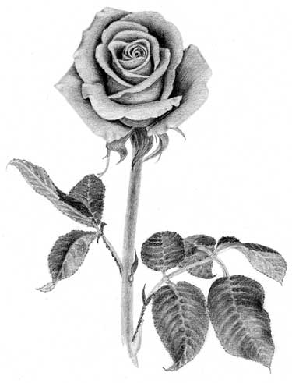
Приемы, применяемые при иллюстрировании рекламных объявлений:
Штриховой рисунок — это черно-белое изображение, которая состоит
из одних сплошных линий, как при рисовании пером и тушью.

Slide 6

2. Тонированный штриховой рисунок – затемненные участки штрихового изображения передаются тонировкой, которая представляет собой участки растрового тона из точек и линий, часть изображения может быть размыта.
Растр — это порядок расположения точек (растровых элементов).

Slide 7
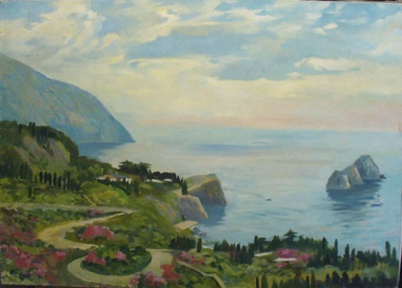
3. Рисунки в технике линогравюры.
Их делают на основе оригинальной фотографии, переводя точечное изображение в штриховое.
Линогравюра (от линолеум и гравюра), выпуклая гравюра на линолеуме или на сходных с ним полимерно-пластических материалах.
Гравюра -всякое изображение, выполненное с применением гравировки, то есть прорезки, процарапывания на камне, на деревянной доске или на металле.

Slide 8
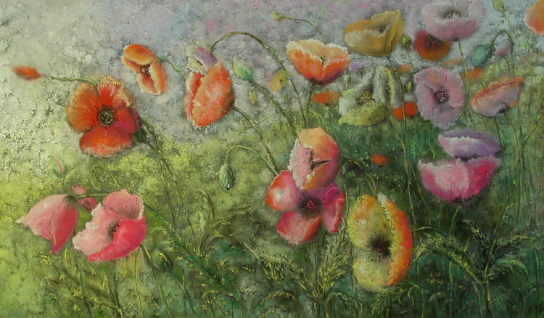
4. Тоновые рисунки — используются для создания определенной атмосферы или декоративного эффекта. Выполняются обычно аэрографом, размывкой, карандашом или пастелью.

Slide 9
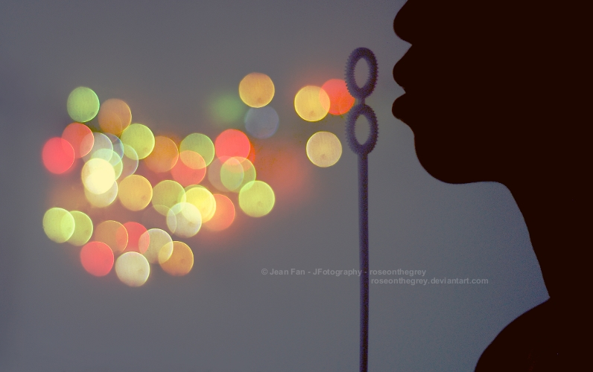
5. Фотографии — служат доказательством события или ситуации, как бы подчеркивая реальность.
6. Технические и фотографические эффекты –с их помощью обычные фотографии превращают в штриховые иллюстрации, выделяя необходимые детали, усиливая эмоциональное воздействие изображения.

Slide 10

7. Цветные иллюстрации могут состоять из простых комбинаций цветов полновесно-цветной печати (печать в четыре краски — желтая, пурпурная, голубая и черная).

Slide 11
8. Символы и стилевое оформление названий включают также фирменные символы и стилизованные названия, называемые логотипами. Логотип применяется обычно для придания своеобразия или в качестве опознавательного средства на разного рода бланках и рекламно-пропагандистских материалах фирмы.

Slide 12
Используемые шрифты. Все шрифты делятся на четыре основные группы:
Шрифты классического рисунка, разработанные главным образом на основе прямого римского шрифта. Такие шрифты мелкого кегля иногда используют для набора основного текста. Более крупным кеглем и более жирными вариантами пользуются в выделительных целях, когда нужно добиться впечатления престижности или официальности.
Выделительные шрифты, специально предназначенные для набора заголовков, подзаголовков или отдельных групп слов, которые вы хотите акцентировать.
Декоративные шрифты, которые настолько витиеваты, что их использование следует неизменно ограничивать всего несколькими словами.

Slide 13
Способы печати -
способы получения изображения (оттисков), тождественных оригиналу, путем передачи под давлением краски с печатной формы на бумагу. Различают, в зависимости от расположения печатающих и пробельных (непечатающих) элементов, 3 основных вида печати: высокую, глубокую и плоскую.

Slide 14
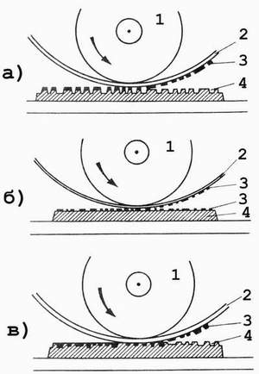
а — высокая печать;
б — плоская печать;
в — глубокая печать.

Slide 15
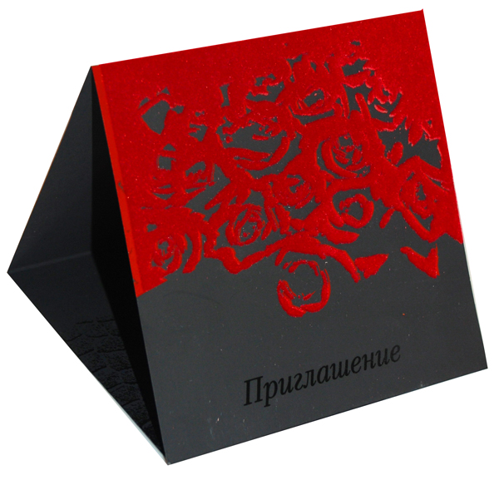
Термография –тепловой процесс, используемый для нанесения рельефных надписей и изображений на бумажные поверхности. Применяется при изготовлении бланков.

Slide 16
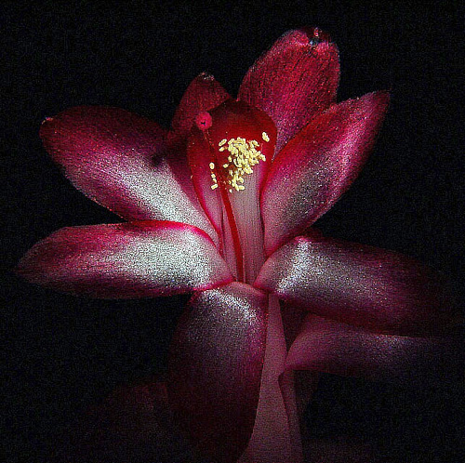
Шелкография - это такой способ печати, при котором краска наносится с помощью сетки из шелка, капрона или другого материала, в результате чего получается выпуклый рисунок на различных по форме и материалу поверхностях.

Slide 17
Распространение рекламы
Преимущества и недостатки основных средств распространения рекламы
Газеты
Достоинства: оперативность; многочис­ленность аудитории; высокий уровень охвата местной аудитории; высокая достоверность; относительно низкие расходы на один контакт и др.
Недостатки:
Кратковременность существования; низкое качество воспроизведе­ния; незначительная аудитория «вторичных читателей»; помещается рядом с рекламой других отправителей.

Slide 18
Журналы
Достоинства: Высокое качество воспроизведе­ния; длительность существова­ния; многочисленность «вторич­ных читателей»; достоверность; престижность.
Недостатки:
Относительно длительный временной разрыв между покупкой места и появлени­ем рекламы; соседство рекламы конкурентов; потери при невостребованности части тиража.

Slide 19
Телевидение
Достоинства: Широта охвата; многочисленная аудитория; высокая степень привлечения внимания; сочета­ние изображения, звука и движения; обращение непос­редственно к чувствам; высокое эмоциональное воздействие
Недостатки: Высокая абсолютная стоимость; перегруженность рекламой; мимолетность рекламного контакта; слабая избирательность аудитории.

Slide 20
Радио
Достоинства: Массовость аудитории; относительно низкая стоимость одного рекламного контакта.
Недостатки: Ограниченность звукового представления; невысокая степень привлечения внимания; мимолетность рекламного контакта.

Slide 21
Печатная реклама
Достоинства: Высокое качество воспроизведе­ния; значительная продолжитель­ность контакта у некоторых носителей (плакаты, настенные и карманные календари); отсут­ствие рекламы конкурентов на конкретном носителе и др.
Недостатки: Относительно высокая стоимость, образ «макулатурности».

Slide 22
Наружная реклама
Достоинства: Высокая частота повторных контактов; относительно невысокая абсолютная стоимость; слабая конкуренция.
Недостатки: Отсутствие избирательности аудитории; невозможность контакта с удаленными аудиториями; ограничения Творческого характера.

Slide 23
Реклама на транспорте
Достоинства: Многочисленность аудитории; возможность надолго удержать внимание получателя (внутрисалонная реклама); гибкость; возможность расширения географии целевой аудитории; широкий охват.
Недостатки:
Краткосрочность контакта (наружная реклама на бортах транспортных средств); достижение только специфических аудиторий для внутрисалонной рекламы (работающие мужчины и Женщины, пользующиеся общественным транспортом).

Slide 24
Реклама в Интернете
Достоинства: Высокая сфокусированность на целевой аудитории (вплоть до конкретного получателя); личностный характер коммуникации; возможность интерактивного контакта; гибкость; использование различных средств воздей­ствия (изображение, звук, спецэффекты, движение видео); относительно низкая стоимость контакта; полный контроль эффективности рекламной кампании в Сети.
Недостатки:
Ограниченность аудитории получателей исключитель­но пользователями Интернета; недостаточный период времени с момента внедрения в практику коммуникаций для того. чтобы данное средство рекламы стало массовым.

Slide 25
Сувенирная реклама
Достоинства:
Сувениры —предметы, имеющие самостоятельную ценность; долговременность пользо­вания сувенирами; высокая способность добиться благорасположения получателя; наличие вторичной аудитории.
Недостатки:
Слишком ограниченное место для размещения обращения; высокие расходы на единичный . контакт; ограниченность тиража.

